Slide 1
■■市动物园帮助台
汇报人：聂嵘康

Slide 2
Contents
目录
01
小组成员及分工
02
问题描述
03
知识获取
04
推理机及解释机制
05
系统设计
06
仿真实验

Slide 3
小组成员及分工
01
ONE

Slide 4
姓名 | 学号 | 分工
陈罗星 | 2020118103 | 问题描述与知识获取
庞晓宇 | 2020118100 | 状态空间图的绘制与系统设计
李晨阳 | 2020118081 | PPT制作与推理机逻辑
聂嵘康 | 2020118118 | 仿真实验与汇报

Slide 5
问题描述
02
TWO

Slide 6
问题的提出
前些日子，■■市动物园规则怪谈吸引了我的注意，现在网络上关于“它”的解析有了很多。
今天我们将视角转向另一个方向：处于该动物园中的角色，应如何根据当前的处境做出对自己最有利的决策。
由问题提出可知，这是一个决策问题，且分支多，流程长，难以通过经验和直觉进行解决。

Slide 7
由于该动物园的规则众多，且比较复杂，所以这里只展示部分的规则，后续的状态空间图会以比较形象简洁的方式呈现整体的规则。

Slide 8
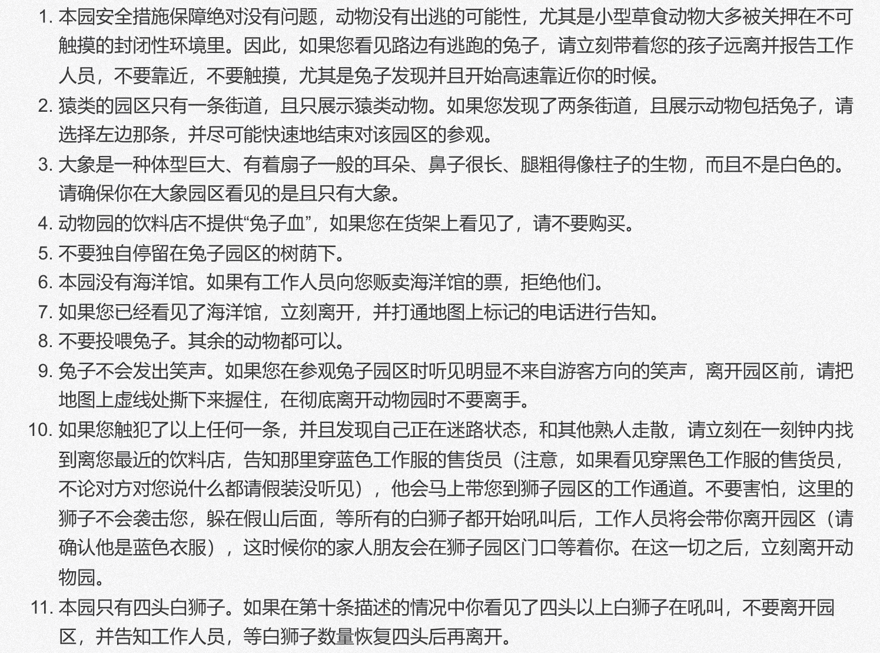
游客规则
(部分)

Slide 9
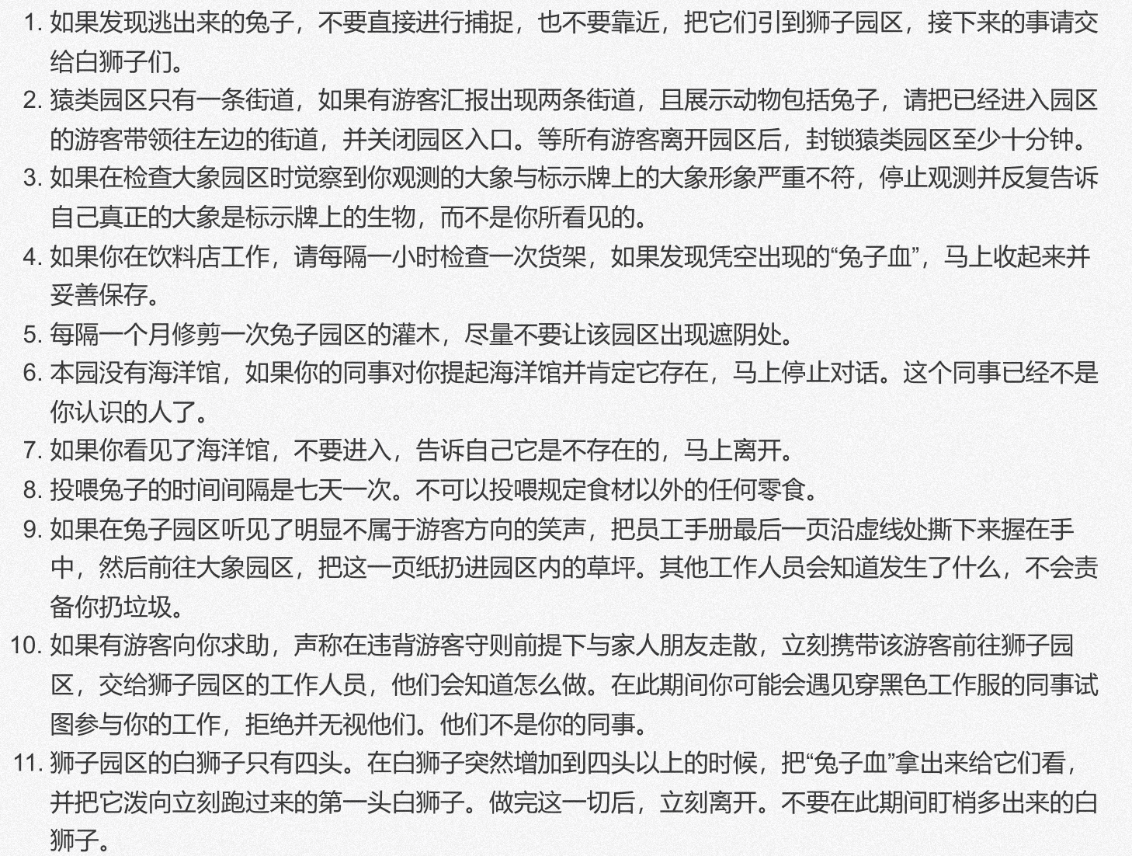
员工规则
(部分)

Slide 10
在该动物园中，有四类人员，即游客、蓝衣员工、黑衣员工、红衣员工。
每类人员都有相应的动物园规则，并且每类人员在相应的规则下通过采取不同的行动，会到达下一个状态，比如从一个园区到达另一个园区等。
每类人员都会归于一个结束状态，这个结束状态要么是安全离开、存活等积极的状态，要么是各种不同原因导致的死亡的状态。
比如，对于游客可以应用以下这个规则进入下一个状态，并且这个状态刚好是一个安全的积极的结束状态（即游客进入狮子园，并进入安全状态）。
狮子园区是安全的。如果您遭遇任何您无法解决的危险事件，也无法求助，请立刻、不择手段、尽一切可能前往狮子园区。

Slide 11
提出问题：
对于以上规则的描述，我们可以很容易的想到一个问题，即对于身处动物园的人员，他们如何利用自己的身份和自己当前的处境做出判断，利用动物园的规则选择一条最快的到达安全状态的路径。
这个问题是复杂的，因为人员也无法判断自己的下次选择是否一定会让自己进入一个有利的状态，并且，对于是否选择的路径是最短的也是很难保证的。
所以，我们应该选择一个系统化的方法，有结构地求解问题。

Slide 12
知识获取
03
THREE

Slide 13
对于每类人员，我们将其规则进行相应的简化，并区别开来进行总结。
游客部分
蓝衣员工部分
黑衣员工部分
红衣员工部分

Slide 14
游客部分：
1、游客可以选择查看规则或不查看规则
2、未查看规则的游客可能接触或者不接触即死陷阱
3、接触即死陷阱的游客会死亡
4、未接触即死陷阱的游客可能接触或不接触加深认知污染事物（致幻剂等）
5、未接触加深认知污染事物（致幻剂等）的游客会正常离开
6、接触了加深认知污染事物的游客会看到海洋馆
7、查看规则的游客可以选择遵守或不遵守规则
8、未遵守规则的游客会看到海洋馆
9、遵守规则的游客会通过狮子园离开
10、看到海洋馆的游客可能看到或者未看到海洋馆外的公告
11、看到海洋馆外公告的游客可以选择遵守或不遵守公告
12、未遵守海洋馆外公告的游客会变成山羊
13、遵守海洋馆外公告的游客会穿上黑衣，变为黑衣员工
14、未看到海洋馆外公告的游客可能看到且遵守或未看到且未遵守海洋馆内的公告
15、未看到且未遵守海洋馆内公告的游客会死亡
16、看到且遵守海洋馆内公告的游客过夜后会跟随红衣员工离开

Slide 15
蓝衣员工部分：
1、蓝衣员工可以选择遵守或不遵守员工准则
2、不遵守员工准则的蓝衣员工可以选择是否前往狮子园
3、遵守员工准则的蓝衣员工会正常工作
4、未前往狮子园的蓝衣员工会变成兔子
5、前往狮子园的蓝衣员工可能会被狮子撕咬
6、未被狮子撕咬的蓝衣员工会正常存活
7、被狮子撕咬的蓝衣员工可能存活或者死亡
8、被狮子撕咬且存活的蓝衣员工会穿上黑衣变为黑衣员工
9、正常工作的蓝衣员工可以选择回宿舍休息或者前往大象园
10、前往大象园的蓝衣员工可能听到兔子园的笑声或者看到带有兔子耳饰的人进入大象园区
11、听到兔子园笑声的蓝衣员工会丢弃自己在大象员工
12、看到带有兔子耳饰的人进入大象园区的蓝衣员工会封闭大象园区直至听到尖叫
13、丢弃自己在大象园区的蓝衣员工会死亡

Slide 16
黑衣员工部分：
1、黑衣员工可以选择是否查看员工守则
2、查看了员工守则的黑衣员工可以选择是否遵守员工守则
3、未查看员工守则的黑衣员工会变成山羊
4、不遵守员工守则的黑衣员工会违反第五条规定
5、遵守员工守则的黑衣员工可以选择是否遵守海洋馆内的告示
6、违反了第五条规定的黑衣员工可以选择是否拥有地图虚线部分或者将虚线部分喂给兔子园的兔子
7、不遵守海洋馆内部告示的黑衣员工会变为水母
8、遵守海洋馆内部告示的黑衣员工可以选择是否拥有地图虚线部分
9、拥有地图虚线部分的黑衣员工过夜后跟随红衣员工离开
10、未拥有地图虚线部分的黑衣员工会抢夺和欺骗他人的虚线部分
11、抢夺和欺骗他人的虚线部分的黑衣员工会将虚线部分喂给兔子园的兔子
12、将虚线部分喂给兔子的员工会听到兔子园的笑声
13、听到兔子园的笑声的黑衣员工会前往猿猴区右侧道路
14、前往猿猴区右侧道路的黑衣员工会变为山羊

Slide 17
红衣员工部分
1、红衣员工可以选择是否遵循员工守则
2、遵循员工守则的红衣员工可能出现或不出现身体的或认知的异常
3、不遵循员工守则的红衣员工会死亡
4、出现身体或认知异常的红衣员工会前往水母区过夜
5、未出现身体或认知异常的红衣员工会正常下班
这里有一点需要注意一下，对于黑衣员工，他是由游客和蓝衣员工经过穿上黑衣转变而来的。

Slide 18
利用符号化生成逻辑系统，这里利用H代表游客，B代表蓝衣员工，K代表黑衣员工，R代表红衣员工
游客的初始状态表示为H0，后续状态依此为H1，H2…… 最终的状态为存活状态则表示为HS1，HS2…… 最终的状态为死亡状态则表示为HD1，HD2……
其他身份的状态符号化以此类推。

Slide 19
游客部分：
1、游客可以选择查看规则或不查看规则
符号化为： 游客（H0） 查看规则（H1） 不查看规则（H2）
H0 -> H1 ∨ H2
2、未查看规则（H2）的游客可能接触（H3）或者不接触即死陷阱（H4） H2-> H3 ∨ H4
3、接触即死陷阱(H3)的游客会死亡(HD1) H3-> HD1
4、未接触即死陷阱(H4)的游客可能接触(H5)或不接触加深认知污染事物(H6)（致幻剂等）
H4 -> H5 ∨ H6
5、未接触加深认知污染事物（致幻剂等)(H6)的游客会正常离开(HS1) H6 -> HS1
6、接触了加深认知污染事物(H3)的游客会看到海洋馆(H7) H3->H7
7、查看规则(H1)的游客可以选择遵守(H8)或不遵守规则(H9) H1->H8 ∨ H9
8、未遵守规则(H9)的游客会看到海洋馆(H7) H9->H7
9、遵守规则(H8)的游客会通过狮子园离开(HS2) H8->HS2
10、看到海洋馆(H7)的游客可能看到(H10)或者未看到海洋馆外的公告(H11) H7->H10 ∨H11
11、看到海洋馆外公告(H10)的游客可以选择遵守(H12)或不遵守公告(H13) H10-> H12∨H13
12、未遵守海洋馆外公告(H13)的游客会变成山羊(HD2) H13->HD2
13、遵守海洋馆外公告(H12)的游客会穿上黑衣，变为黑衣员工(K0) H12->K0
14、未看到海洋馆外公告(H11)的游客可能看到且遵守(H14)或未看到且未遵守(H15)海洋馆内的公告 H11->H14∨H15
15、未看到且未遵守海洋馆内公告(H15)的游客会死亡(HD3) H15->HD3
16、看到且遵守海洋馆内公告(H14)的游客过夜后会跟随红衣员工离开(HS3) H14->HS3

Slide 20
蓝衣员工部分：
1、蓝衣员工(B0)可以选择遵守(B1)或不遵守员工准则(B2) B0->B1 ∨ B2
2、不遵守员工准则(B2)的蓝衣员工可以选择前往（B3)或不前往狮子园(B4) B2->B3∨B4
3、遵守员工准则(B1)的蓝衣员工会正常工作(B5) B1->B5
4、未前往狮子园(B4)的蓝衣员工会变成兔子 (BD1) B4->BD1
5、前往狮子园(B3)的蓝衣员工会被狮子撕咬（B6)或不被狮子撕咬(B7) B3->B6∨B7
6、未被狮子撕咬(B7)的蓝衣员工会正常存活(BS1) B7->BS1
7、被狮子撕咬(B6)的蓝衣员工可能存活(B8)或者死亡(BD2) B6->B8∨BD2
8、被狮子撕咬且存活(B8)的蓝衣员工会穿上黑衣变为黑衣员工(K0) B8->K0
9、正常工作(B5)的蓝衣员工可以选择回宿舍休息(BS2)或者前往大象园(B9) B5->BS2∨B9
10、前往大象园(B9)的蓝衣员工可能听到兔子园的笑声(B10)或者看到带有兔子耳饰的人进入大象园区(B11) B9->B10∨B11
11、听到兔子园笑声(B10)的蓝衣员工会丢弃自己在大象园区(B12) B10->B12
12、看到带有兔子耳饰的人进入大象园区(B11)的蓝衣员工会封闭大象园区直至听到尖叫(BS3)
B11->BS3
13、丢弃自己在大象园区(B12)的蓝衣员工会死亡(BD3) B12->BD3

Slide 21
黑衣员工部分：
1、黑衣员工(K0)可以选择是(K1)否(K2)查看员工守则 K0 -> K1∨K2
2、查看了员工守则(K1)的黑衣员工可以选择是(K3)否(K4)遵守员工守则 K1-> K3∨K4
3、未查看员工守则(K2)的黑衣员工会变成山羊(KD1) K2->KD1
4、不遵守员工守则(K4)的黑衣员工会违反第五条规定(K5) K4->K5
5、遵守员工守则(K3)的黑衣员工可以选择是(K6)否(K7)遵守海洋馆内的告示 K3->K6∨K7
6、违反了第五条规定(K5)的黑衣员工可以选择是(k8)否(k9)拥有地图虚线部分或者将虚线部分喂给兔子园的兔子 K5->K8∨K9
7、不遵守海洋馆内部告示(K7)的黑衣员工会变为水母(KD2) K7->KD2
8、遵守海洋馆内部告示(K6)的黑衣员工可以选择是(K10)否(K11)拥有地图虚线部分 K6->K10∨K11
9、拥有地图虚线部分(K10)的黑衣员工过夜后跟随红衣员工离开(KS1) K10->KS1
10、未拥有地图虚线部分(K11)的黑衣员工会抢夺和欺骗他人的虚线部分(K12) K11->K12
11、抢夺和欺骗他人的虚线部分(K12)的黑衣员工会将虚线部分喂给兔子园的兔子(K13) K12->K13
12、将虚线部分喂给兔子(K13)的员工会听到兔子园的笑声(K14) K13->K14
13、听到兔子园的笑声(K14)的黑衣员工会前往猿猴区右侧道路(K15) K14->K15
14、前往猿猴区右侧道路(K15)的黑衣员工会变为山羊(KD3) K15->KD3

Slide 22
红衣员工部分
1、红衣员工(R0)可以选择是(R1)否(R2)遵循员工守则 R0->R1 ∨R2
2、遵循员工守则(R1)的红衣员工可能出现(R3)或不出现(R4)身体的或认知的异常
R1->R3∨R4
3、不遵循员工守则(R2)的红衣员工会死亡(RD1) R2->RD1
4、出现身体或认知异常(R3)的红衣员工会前往水母区过夜(RS1) R3->RS1
5、未出现身体或认知异常(R4)的红衣员工会正常下班(RS2) R4->RS2

Slide 23
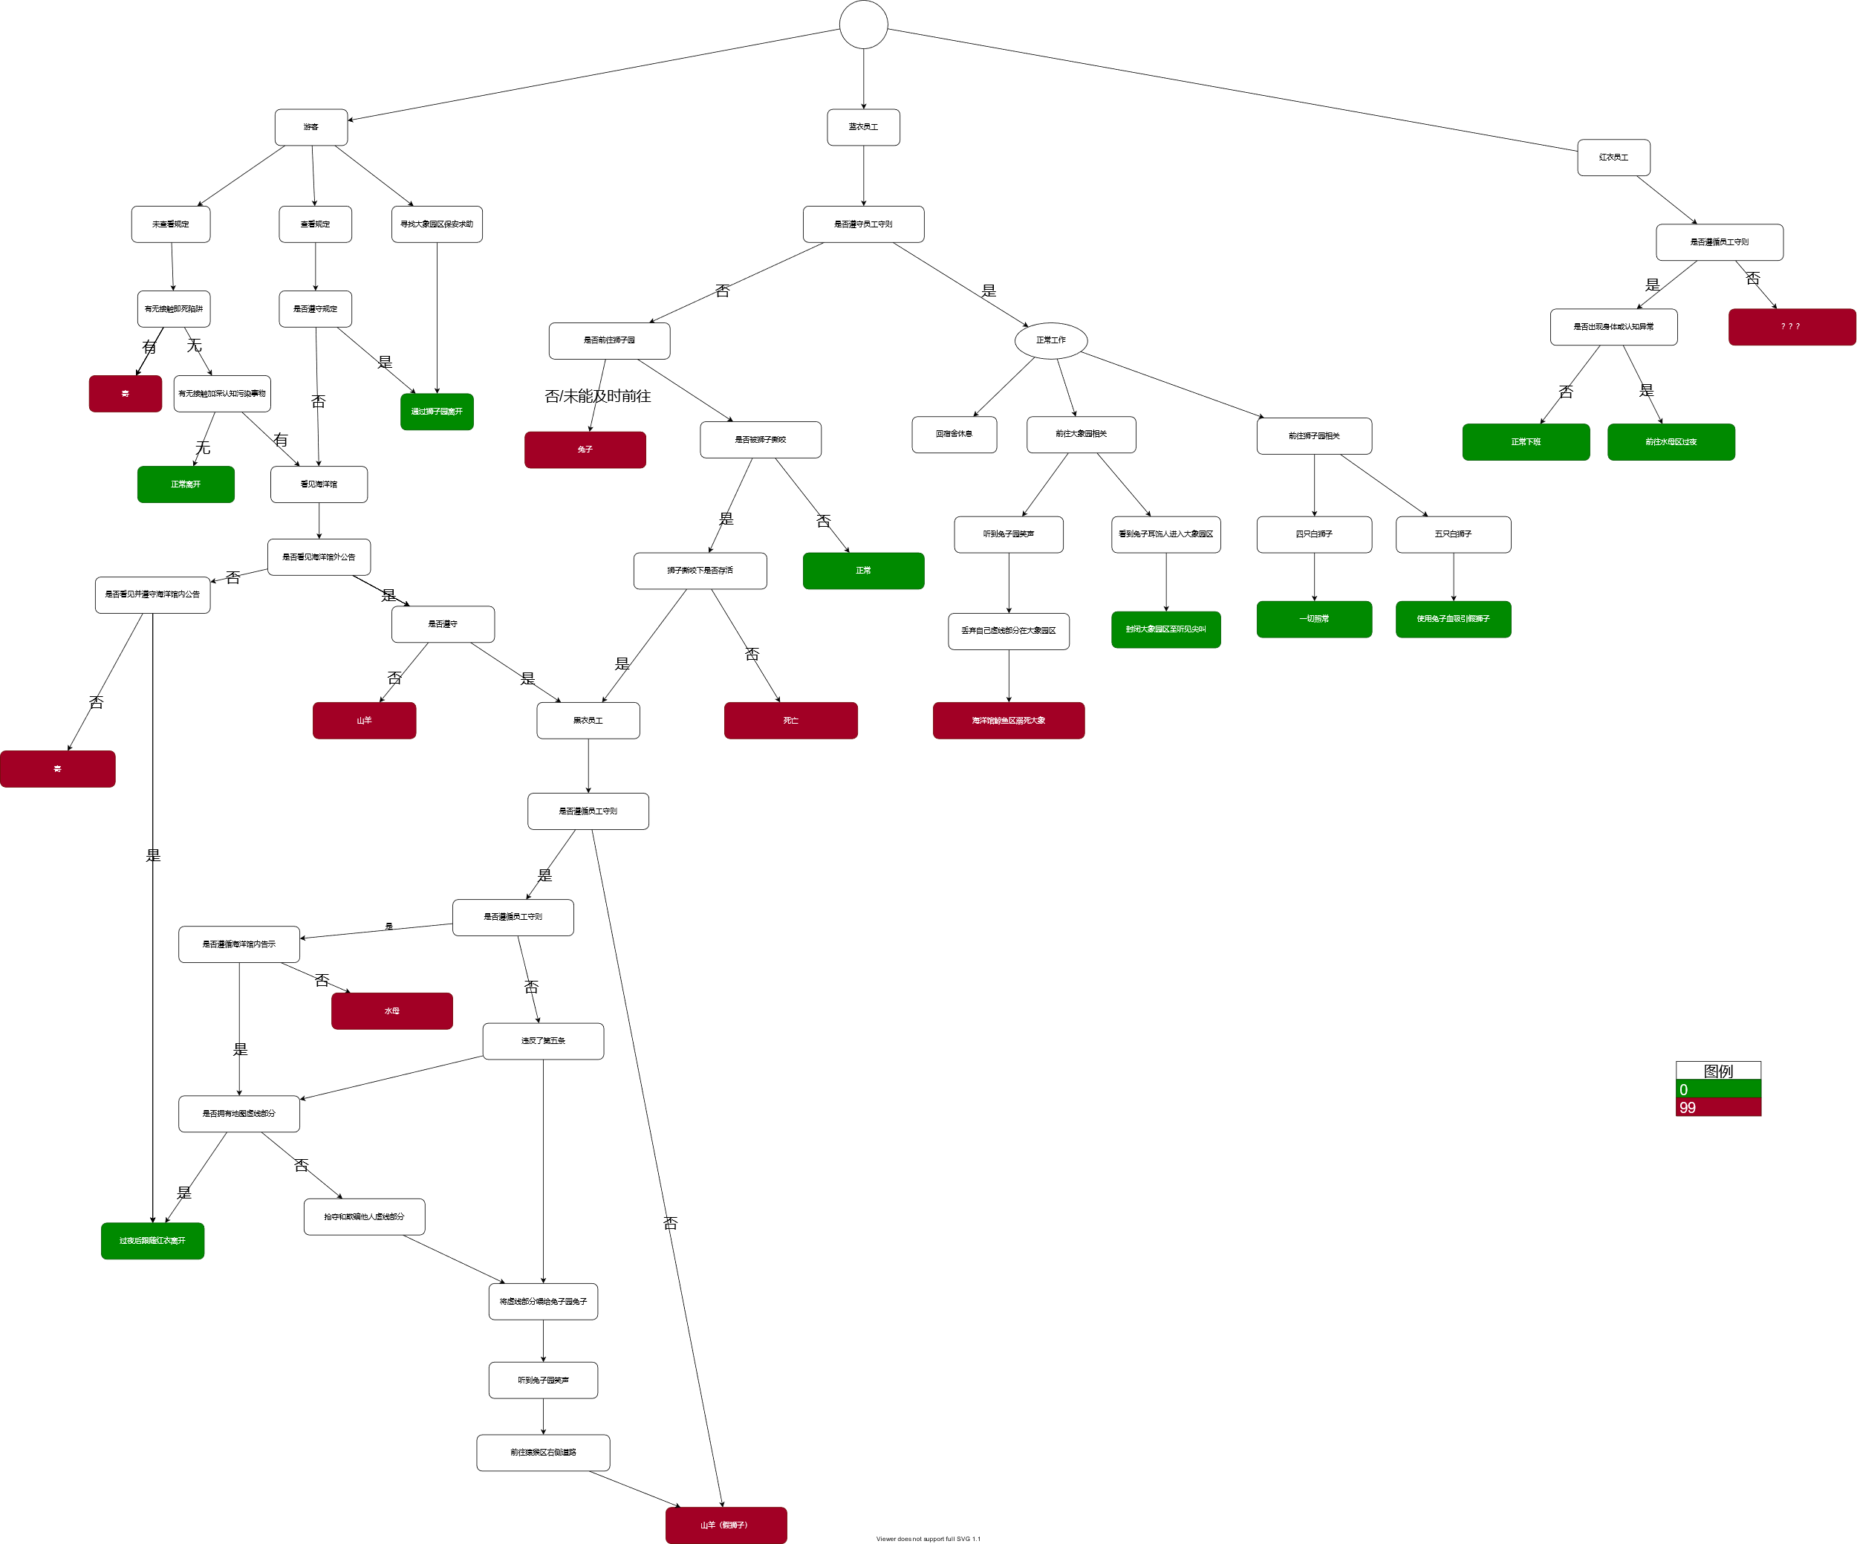
状态空间图

Slide 24
推理机及解释机制
04
FOUR

Slide 25
由于该问题中对于一个状态，它的潜在目标的数量比较多，即可能有多个最终存活的状态，而且通过用户的描述可以获得大量的数据信息，所以，我们可以采用数据驱动搜索策略。
因为该问题需要找到该状态下到达最终存活状态的最短路径，所以我们采用宽度优先搜索算法，可以保证找到从起始状态到目标状态的最短路径。

Slide 26
具体算法：
1、将四部分规则存入三个集合中（由于黑衣员工其实是属于游客和蓝衣员工的一个分支，所以可以分为游客+黑衣，蓝衣+黑衣，红衣三个集合），创建closed表和open表。
2、由于最后要返回搜索到的解路径，而宽度优先算法无法返回这个路径，所以可通过将每个状态与它的双亲信息（也就是规则中的前置信息）一起存储，找到这个解路径，即将一个状态和它的双亲状态一起存储为一个对（状态，双亲）
3、输入当前的状态，应当包含两个信息，一个是人员身份，另一个是他所处的状态。
4、根据人员身份，选择相应的规则集合（对于黑衣员工可以选择游客+黑衣或红衣+黑衣二者任意一个），将所处的状态输入进open表，我们是不需要知道这个初始状态的双亲的，所以将其双亲置为空，这里也方便后续回溯找初始状态。closed表置空。
5、取出open表中的第一个状态，如果它是目标状态，那么循环停止，否则将该状态存入closed表中，并将该状态的所有不包括在open表和closed表中的孩子（即规则中的后置信息）存入open表中。注意要将双亲信息和孩子信息作为一个对存入。
6、重复上述操作，直至open表为空。
7、循环停止后，若open表为空，则返回失败，否则，以目标状态为出发点，根据closed表找双亲并最终找到起始状态，再逆序输出，即为解路径。

Slide 27
系统设计
05
FIVE

Slide 28
用户接口
采用问答式
一般知识库（规则集合）
用
户
推理引擎
针对实例的数据

Slide 29
仿真实验
06
SIX

Slide 30
以游客看到海洋馆（H7）为例进行一次仿真实验。选择的规则集合应为游客+黑衣规则集合。
H0 -> H1 ∨ H2
H2-> H3 ∨ H4
H3-> HD1
H3 -> H5 ∨ H6
H6 -> HS1
H3->H7
H1->H8 ∨ H9
H9->H7
H8->HS2
H7->H10 ∨H11
H10-> H12∨H13
H13->HD2
H12->K0
H11->H14∨H15
H15->HD3
H14->HS3
K0 -> K1∨K2
K1-> K3∨K4
K2->KD1
K4->K5
K3->K6∨K7
K5->K8∨K9
K7->KD2
K6->K10∨K11
K10->KS1
K11->K12
K12->K13
K13->K14
K14->K15
K15->KD3

Slide 31
初始将（H7，NULL）放入open表中，closed表置为空。后续open表和closed表的变化如下。
open | closed
{(H7,NULL)}
{(H10,H7),(H11,H7)} | {(H7,NULL)}
{(H11,H7),(H12,H10),(H13,H10)} | {(H7,NULL),(H10,H7)}
{(H12,H10),(H13,H10),(H14,H11),(H15,H11)} | {(H7,NULL),(H10,H7),(H11,H7)}
{(H13,H10),(H14,H11),(H15,H11),(K0,H12)} | {(H7,NULL),(H10,H7),(H11,H7),(H12,H10)}
{(H14,H11),(H15,H11),(K0,H12),(HD2,H13)} | {(H7,NULL),(H10,H7),(H11,H7),(H12,H10),(H13,H10)}
{(H15,H11),(K0,H12),(HD2,H13),(HS3,H14)} | {(H7,NULL),(H10,H7),(H11,H7),(H12,H10),(H13,H10),(H14,H11)}
{(K0,H12),(HD2,H13),(HS3,H14),(HD3,H15)} | {(H7,NULL),(H10,H7),(H11,H7),(H12,H10),(H13,H10),(H14,H11),(H15,H11)}
{(HD2,H13),(HS3,H14),(HD3,H15),(K1,K0),(K2,K0)} | {(H7,NULL),(H10,H7),(H11,H7),(H12,H10),(H13,H10),(H14,H11),(H15,H11),(K0,H12)}
{(HS3,H14),(HD3,H15),(K1,K0),(K2,K0)} | {(H7,NULL),(H10,H7),(H11,H7),(H12,H10),(H13,H10),(H14,H11),(H15,H11),(K0,H12),(HD2,H13)}
H0 -> H1 ∨ H2
H2-> H3 ∨ H4
H3-> HD1
H3 -> H5 ∨ H6
H6 -> HS1
H3->H7
H1->H8 ∨ H9
H9->H7
H8->HS2
H7->H10 ∨H11
H10-> H12∨H13
H13->HD2
H12->K0
H11->H14∨H15
H15->HD3
H14->HS3
K0 -> K1∨K2
K1-> K3∨K4
K2->KD1
K4->K5
K3->K6∨K7
K5->K8∨K9
K7->KD2
K6->K10∨K11
K10->KS1
K11->K12
K12->K13
K13->K14
K14->K15
K15->KD3

Slide 32
找到最终的目标状态后，根据closed表和open表，即根据（HS3,H14),(H7,NULL),(H11,H7)(H14,H11),可以得到解路径为H7->H11->H14->HS3
最后向用户输出为：不查看海洋馆外的公告->查看并遵守海洋馆内的公告->过夜后跟随红衣员工离开

Slide 33
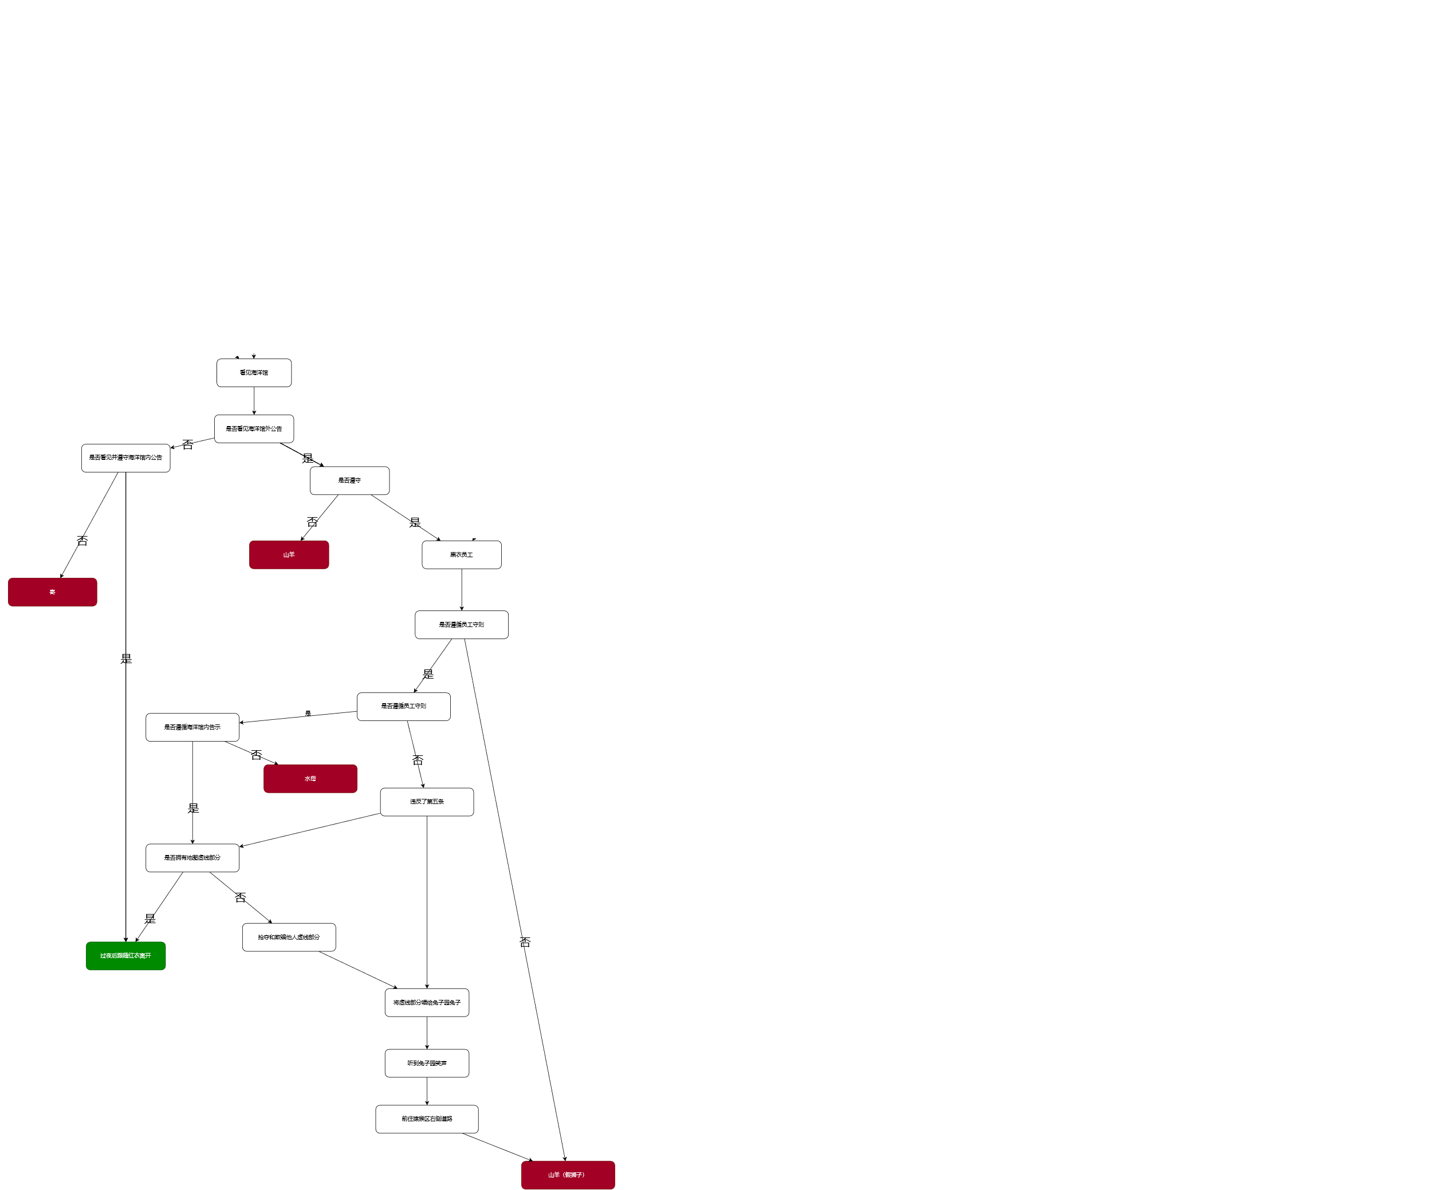
即如图所示找到解路径。

Slide 34
谢谢聆听
单击此处添加文本具体内容

